Slide 1
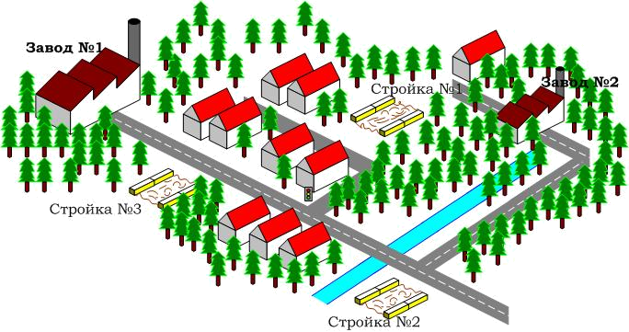
Линейное программирование

Slide 2
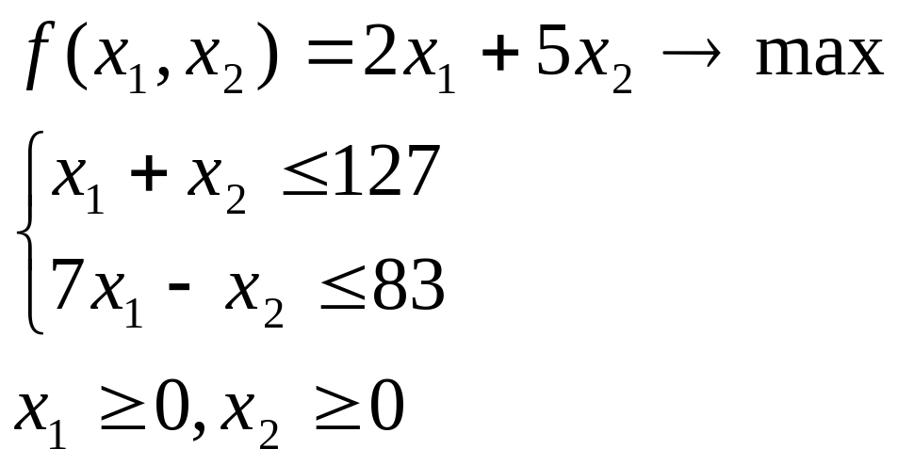
Задачей линейного программирования (ЗЛП) называется задача отыскания экстремума (максимума или минимума) линейной функции от нескольких переменных при линейных ограничениях на эти переменные.
целевая функция
система ограничений

Slide 3
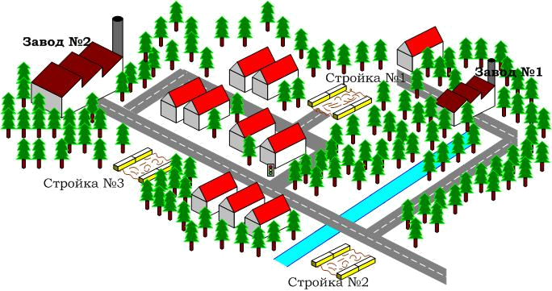
Транспортная задача
380т
320т
200т
220т
280т

Slide 4
Транспортная задача
Стоимости перевозок
С пл.
Завод
№1
№2
№3
№1
2
4
6
№2
4
5
3

Slide 5
Транспортная задача
Завод №1
Стройплощадки
Завод №2
№1
200т
x
280-y
320-x-y
280т
200-x
№2
y
№3
220т
x+y-100
320т
380т
План перевозок
С.пл.
№1
№2
№3
зав.
№1
x
y
320-x-y
№2
200-x
280-y
x+y-100

Slide 6
Математическая модель
Стоимость перевозок
План перевозок
С.пл.
№1
№2
№3
С.пл.
№1
№2
№3
зав.
зав.
№1
2
4
6
№1
x
y
320-x-y
№2
4
5
3
№2
200-x
280-y
x+y-100
Стоимость запланированных перевозок
f(x,y)=
2x
+ 4y
+ 6(320-x-y)
+ 4(200-x)
+ 5(280-y)
+ 3(x+y-100) =
= 3820 – 5x – 4y

Slide 7
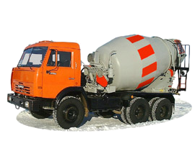
Математическая модель
f(x,y) = 3820 – 5x – 4y → min
Целевая функция
⎧
320
−
x
−
y
≥
0
⎪
⎪
200
−
x
≥
0
⎨
Система ограничений
⎪
280
−
y
≥
0
⎪
x
+
y
−
100
≥
0
⎩
Ограничения неотрицательности
x
≥
0
,
y
≥
0

Slide 8
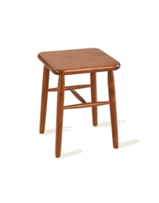
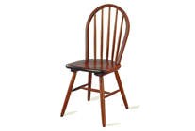
Планирование производства
Запас ресурса
x – число выпускаемых табуреток
Ресурс1
4
6
24
y – число выпускаемых стульев
Ресурс2
3
2
12
Ресурс3
1
1
8
Прибыль
4
5
Суммарная прибыль от реализации всей продукции
f(x,y) =
4x
+ 5x
→ max
Цель задачи – максимизация прибыли

Slide 9
Планирование производства
Расход ресурса
≤
Запас ресурса
Запас ресурса
Ресурс1
4
6
24
4x
+
6y
≤
24
Ресурс2
3
2
12
3x
+
2y
≤
12
Ресурс3
1
1
8
x
+
y
≤
8
Прибыль
4
5

Slide 10
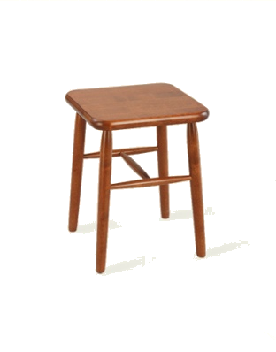
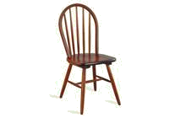
Математическая модель
f(x,y) = 4x + 5y → max
Целевая функция
4
x
+
6
y
≤
24
3
x
+
2
y
≤
12
Система ограничений
x
+
y
≤
8
Ограничения неотрицательности
x
≥
0
,
y
≥
0

Slide 11
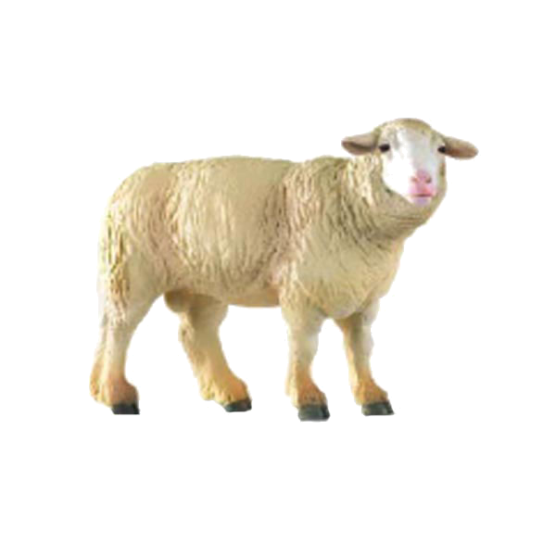
Составление оптимального рациона
Предположим, что в дневной рацион животных должны входить питательные вещества двух видов в количестве, заданном в таблице. Имеется возможность составлять рацион из кормов двух видов, для которых задано содержание питательных веществ в единице корма и цена одной единицы каждого из видов кормов. При удовлетворении условий по необходимому содержанию питательных веществ в данном рационе требуется достичь его минимальной стоимости.
 | Корм1 | Корм2 | Пит. вещ-в в рац.
Пит. в-во1 | 2 | 1 | 12
Пит. в-во2 | 6 | 4 | 30
Цена корма | 5 | 2

Slide 12
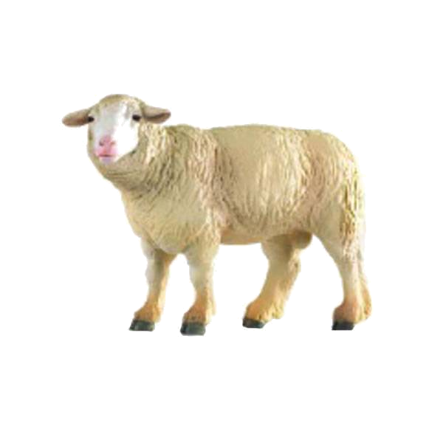
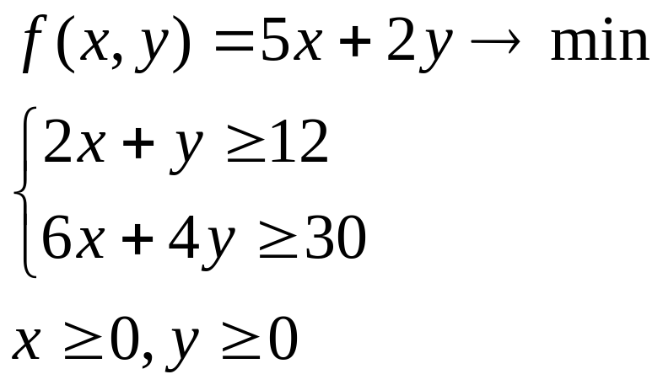
Математическая модель

Slide 13
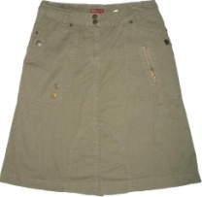
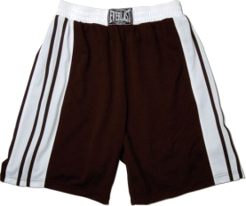
Составить математическую модель
На фабрике для производства двух видов продукции используются три вида сырья. Оно имеется на фабрике в следующих количествах: 13 единиц вида А, 9 единиц вида В и 8 единиц вида С. На производство первого вида продукции надо израсходовать (2; 0; 2) единиц указанных видов сырья, а для второго вида продукции эти показатели равны (2; 3; 0). Прибыль, получаемая фабрикой от реализации первого вида продукции, равна 3 условным единицам, а от реализации единицы продукции второго вида равна 4 таким же единицам. Составить математическую модель работы фабрики, чтобы обеспечить наибольшую прибыль.

Slide 14
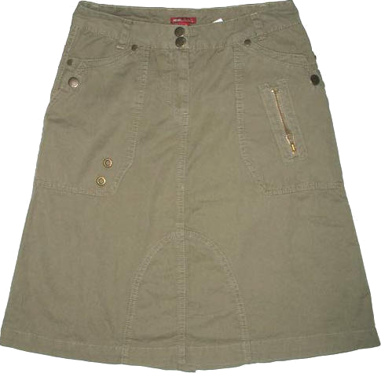
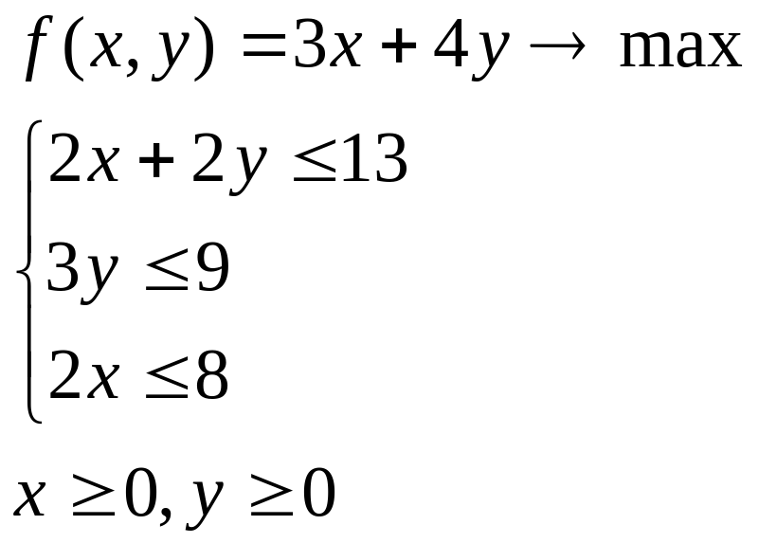
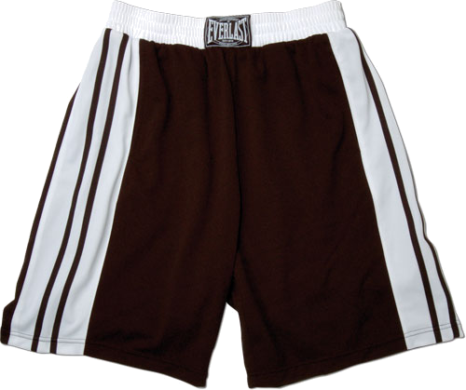
Математическая модель

Slide 15
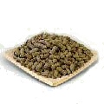
Составьте математическую модель
На животноводческой ферме производится откорм скота. Пусть известно, что каждому животному надо ежедневно выдать не менее 6 единиц вещества А, 8 единиц вещества В и 12 единиц вещества С (этими веществами могут быть, например, белки, жиры и углеводы). Для откорма животных можно закупить два вида кормов (например, жмых и комбикорм). Единица веса первого корма содержит 21 единицу вещества А, 2 единицы вещества В и 4 единицы вещества С, а стоимость ее равна 3рублям. Для второго вида кормов соответствующие цифры равны 3; 2; 2 и 2рублям. Составьте математическую модель процесса, при котором была бы обеспечена суточная потребность в веществах А, В С, причем стоимость его была бы наименьшей.

Slide 16
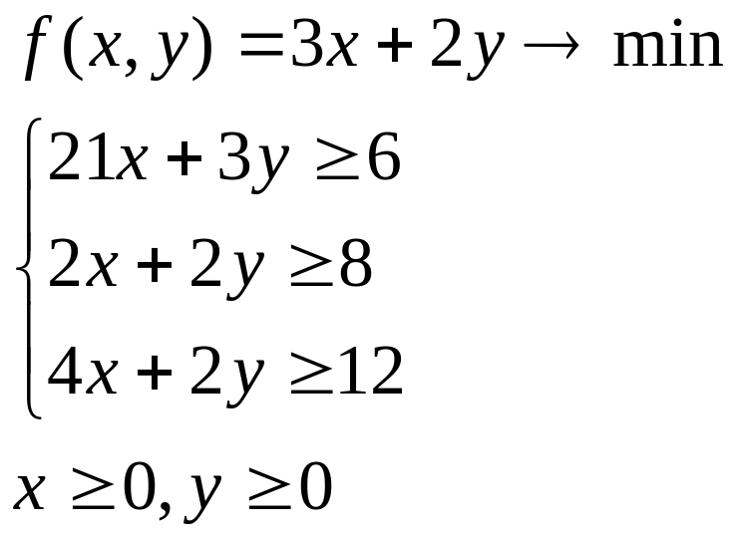
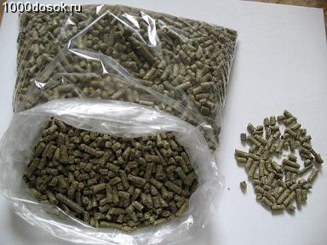
Математическая модель

Slide 17
Графический метод
f(x,y) = 4x + 5y → max
y
N = (4,5)
8
x ≥0
y ≥0
6
N
4x+6y ≤ 24
4
3x+2y ≤ 12
x
x + y ≤ 8
0
4
6
8

Slide 18
Графический метод
f(x,y) = 4x + 5y → max
y
x ≥0
y ≥0
8
4x+6y ≤ 24
4x+6y = 24
6
3x+2y ≤ 12
3x+2y = 12
4
x + y ≤ 8
x=
12
y=
12
f=
108
0
4
6
8
x
Вывод: наиболее выгодно выпускать табуретки и стулья в одинаковом количестве.

Slide 19

ЗЛП неразрешима
y
Система не имеет ни одного решения
0
x

Slide 20

ЗЛП некорректна
y
Целевая функция не ограничена на множестве решений
N
0
x

Slide 21
ЗЛП разрешима
y
Множество решений состоит из одной точки
0
x

Slide 22
ЗЛП разрешима
y
Единственное оптимальное решение ЗЛП
N
0
x

Slide 23
ЗЛП разрешима
y
Оптимальное решение ЗЛП не единственно
N
0
x

Slide 24
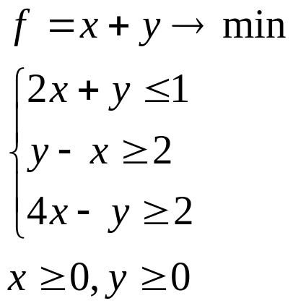
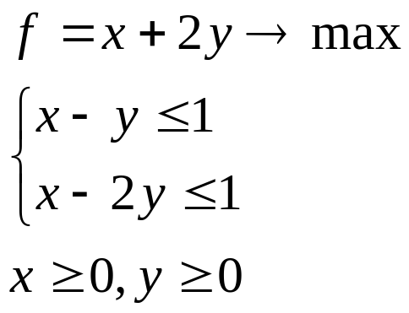
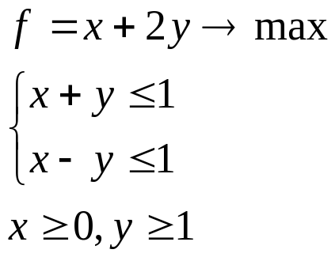
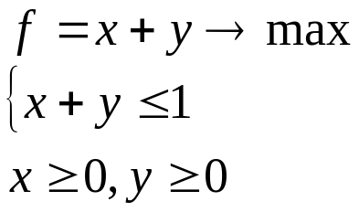
Решить ЗЛП графически

Slide 25
Решить ЗЛП графически
f(x,y) = 3820 – 5x – 4y → min
⎧
320
−
x
−
y
≥
0
⎪
⎪
200
−
x
≥
0
⎨
⎪
280
−
y
≥
0
⎪
x
+
y
−
100
≥
0
⎩
x
≥
0
,
y
≥
0

Slide 26
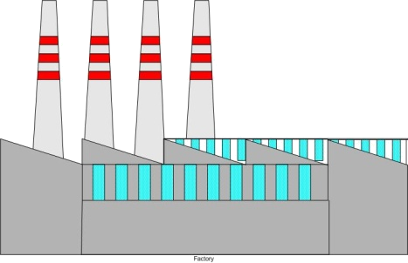

Решить ЗЛП графически
№1
№2
Стоимость перевозок
120 тыс.т
80 тыс.т
 | №1 | №2
А | 24 | 18
Б | 15 | 27
В | 12 | 9
А
Б
В
100 тыс.т
60 тыс.т
40 тыс.т

Slide 27
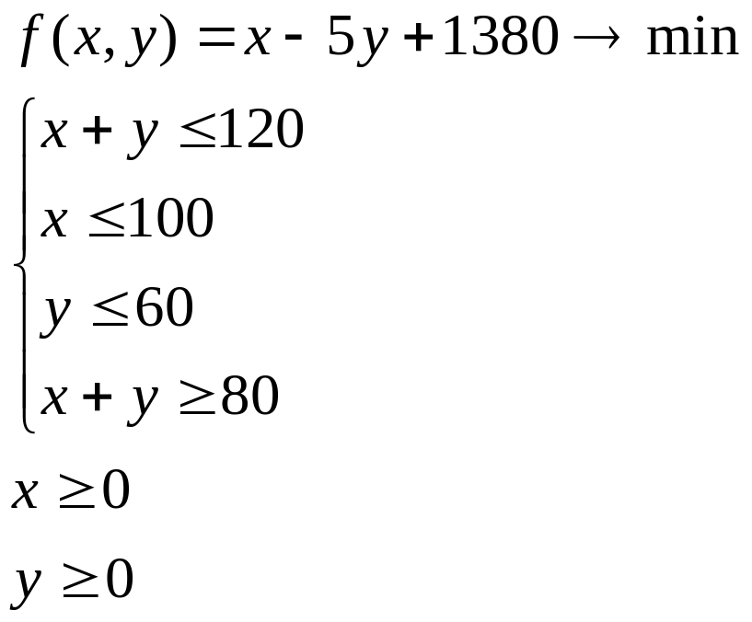
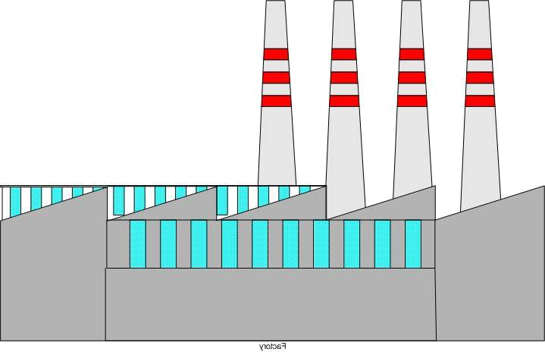
Математическая модель

Slide 28
Графическое решение
y
f
(
x
,
y
)
=
3x
−
15
y
+
4140
→
min
x
+
y
≤
120
x
≤
100
120
y
≤
60
+
≥
80
x
y
80
60
x
≥
0
y
≥
0
10
0
10
80
100
120
x
x=60, y=60, f =3420

